Slide 1
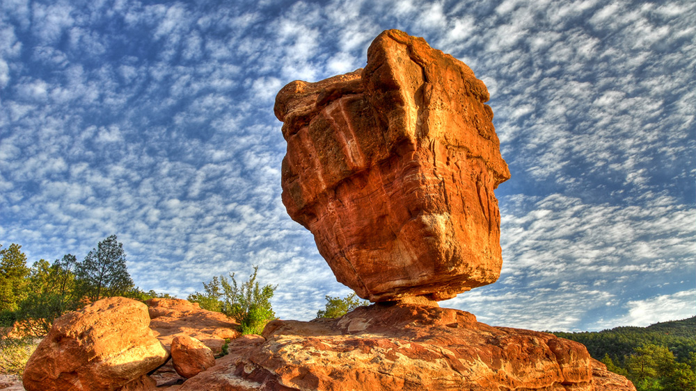
Γεωλογία – Διαχείριση Φυσικών Πόρων

Slide 2
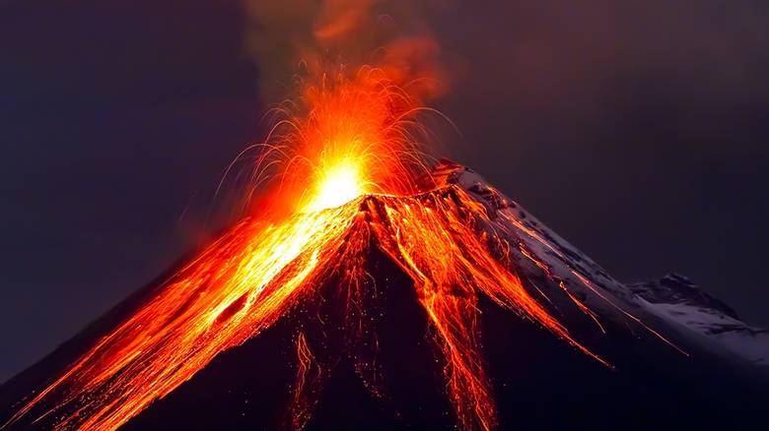
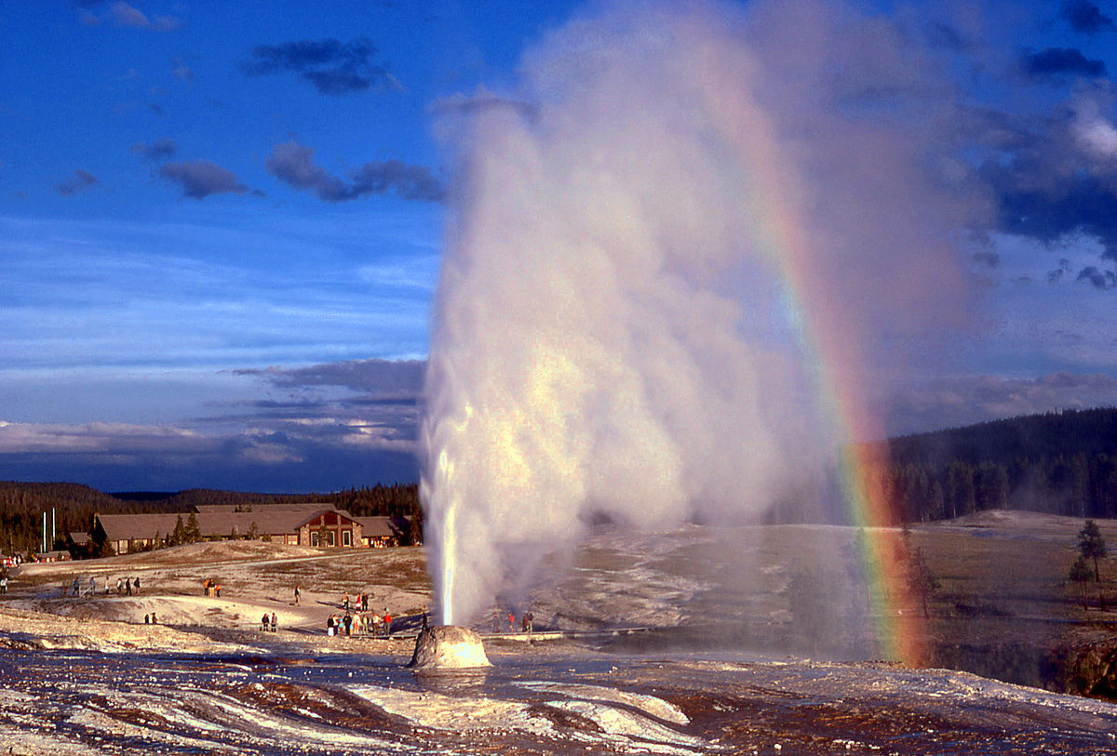
5. ΗΦΑΙΣΤΕΙΟΤΗΤΑ
Ηφαίστεια και ηφαιστειότητα
Ως ηφαίστεια χαρακτηρίζονται οι θέσεις όπου το φυσικό τήγμα από το εσωτερικό της Γης, όπου ονομάζεται μάγμα, βγαίνει μαζί με στερεά και αέρια αναβλήματα υψηλών θερμοκρασιών στην επιφάνεια όπου σχηματίζει τη λάβα.
Αν το σημείο εξόδου είναι στη στεριά η έκχυση γίνεται στον αέρα και το ηφαίστειο χαρακτηρίζεται χερσαίο, ενώ αν είναι σε θαλάσσιο πυθμένα η έκχυση γίνεται στο νερό οπότε μιλάμε για υποθαλάσσιο ηφαίστειο.
Ο όρος ηφαιστειότητα είναι ευρύτερος και συμπεριλαμβάνει όλες εκείνες τις σύνθετες εσωτερικές διεργασίες που έχουν σαν τελικό αποτέλεσμα την επιφανειακή εκδήλωση ενός ηφαιστείου.
Εκτός από τις εκρήξεις και την έκχυση λάβας από το ηφαίστειο υπάρχουν και άλλα χαρακτηριστικά όπως η εκπομπή ατμίδων (συνήθως πλούσιες σε θειάφι και μονοξείδιο του άνθρακα) από σχισμές των προσφάτων ηφαιστειακών πετρωμάτων και οι θερμοπηγές που ανάλογα με τη σύσταση του νερού και τη θερμοκρασία χαρακτηρίζονται σαν σολφατάρες, φουμαρόλες, θερμοπίδακες (Geyser) κτλ.

Slide 3
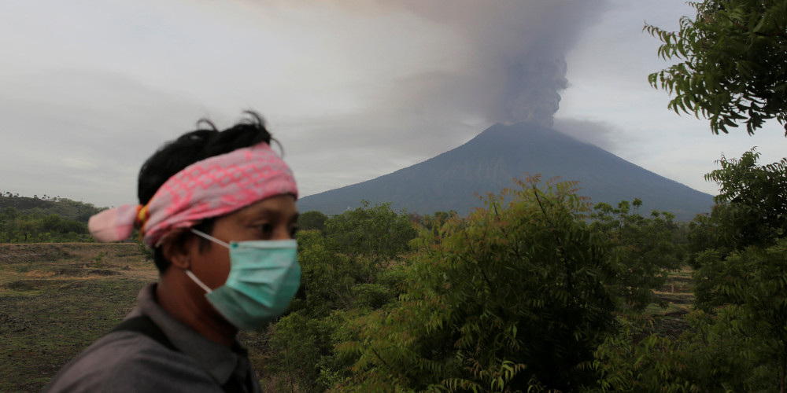
Ηφαίστεια και ηφαιστειότητα
Περίπου 700 ηφαίστεια έχουν καταγραφεί σε ολόκληρο τον κόσμο που παρουσιάζουν δράση στους ιστορικούς χρόνους. Αυτά ονομάζονται ενεργά σε αντίδιαστολή με τα σβησμένα, εκείνα δηλαδή που λειτούργησαν σε παλιότερες γεωλογικές εποχές χωρίς όμως να παρουσιάζουν καμία δραστηριότητα στην ιστορική περίοδο.

Slide 4
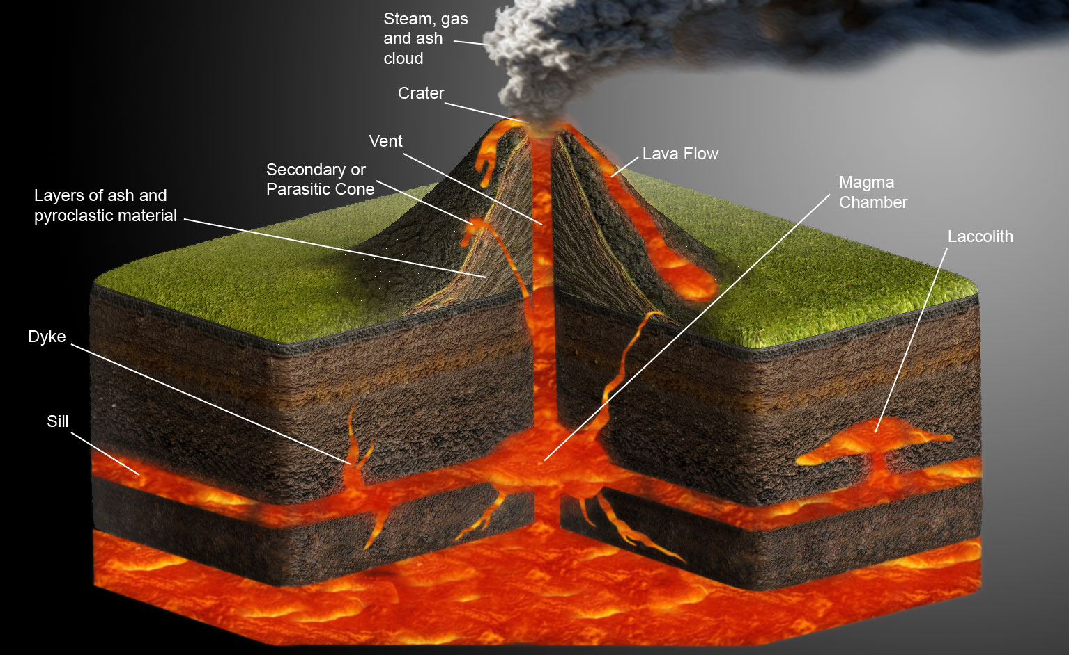
Ένα ηφαίστειο σε τομή
Κάθε ηφαίστειο είναι η ορατή απόληξη ενός εκτεταμένου υπόγειου συστήματος μέσα από το οποίο γίνεται η διοχέτευση μαγματικού υλικού από το χώρο δημιουργίας του μέχρι την επιφάνεια. Ένα σημαντικό τμήμα της δομής πολλών ηφαιστείων είναι ο ηφαιστειακός αγωγός, δηλαδή ένας σχεδόν κατακόρυφος φυσικός σωλήνας με περίπου κυκλικό ή ωοειδές σχήμα διατομής, μέσα από το οποίο γίνεται άνοδος του μαγματικού υλικού μέχρι την επιφάνεια.
Ο σωλήνας αυτός στο ανώτερο άκρο του ανοίγει και παίρνει μια χοανοειδή μορφή που ονομάζεται κρατήρας του ηφαιστείου. Ο κρατήρας βρίσκεται συνήθως στην κορυφή ενός κωνικού υψώματος, διαστάσεων λόφου ή ακόμη και όρους, που έχει δημιουργηθεί από στερεοποιημένα ηφαιστειακά αναβλήματα κατά τη διάρκεια παλαιότερων διαδοχικών εκχύσεων και αποτελεί τον ηφαιστειακό κώνο.
Οι μορφές των κώνων ποικίλλουν και βρίσκονται σε άμεση συνάρτηση με τη χημική σύσταση της λάβας από την οποία προέρχονται.

Slide 5
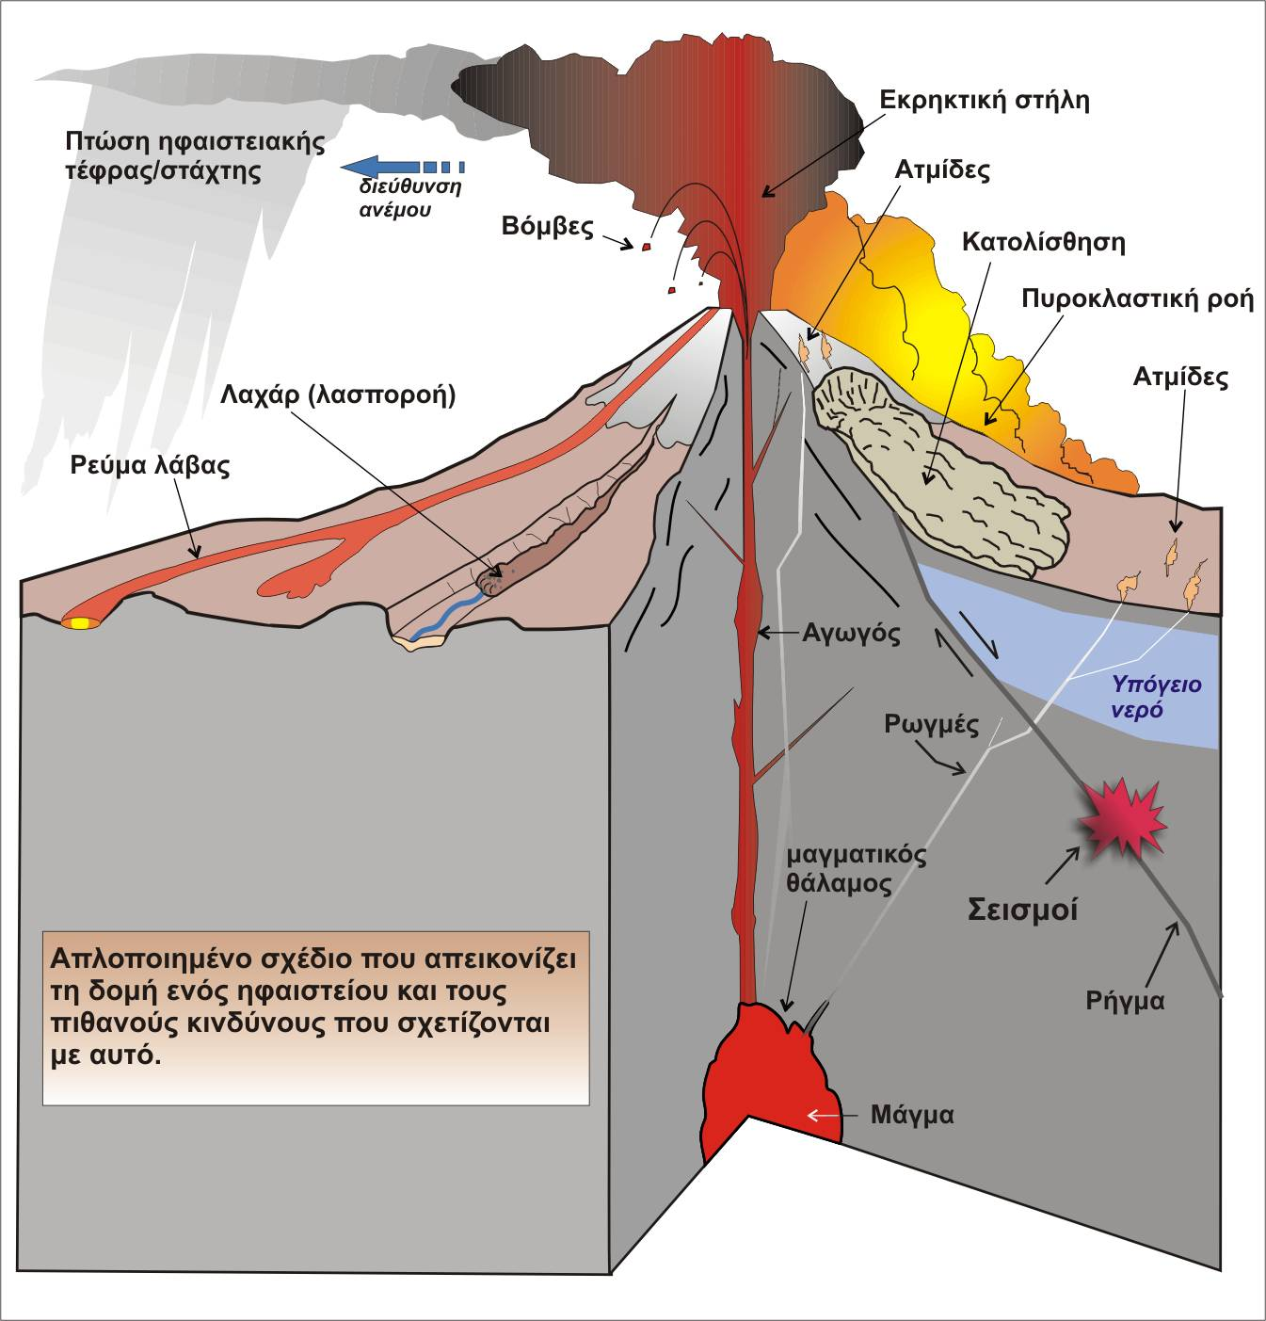
Ένα ηφαίστειο σε τομή
Στο κάτω μέρος του ηφαιστειακού αγωγού συχνά μπορεί να υπάρχει μαγματικός θάλαμος, μια δεξαμενή μάγματος στον ανώτερο φλοιό που τροφοδοτεί υπό μορφή δευτερογενούς εστίας, το ηφαίστειο.
Η πρωτογενής όμως μαγματική εστία, δηλαδή ο χώρος από τον οποίο ξεκινάει το μάγμα την ανοδική του πορεία, είναι πολύ βαθύτερα. Αδρανοποίηση του μαγματικού θαλάμου προκαλεί αναστολή της λειτουργίας του ηφαιστείου, οπότε είναι δυνατόν, εξαιτίας της απώλειας στήριξης που δημιουργείται, να σωριαστεί το ασταθές κάλυμμα του κρατήρα και να σχηματιστεί μια λεβητοειδής μορφή που λέγεται καλδέρα.
Μια από τις πιο εντυπωσιακές καλδέρες στον κόσμο είναι αυτή που έχει δημιουργηθεί στο ενεργό ηφαίστειο της Θήρας.

Slide 6
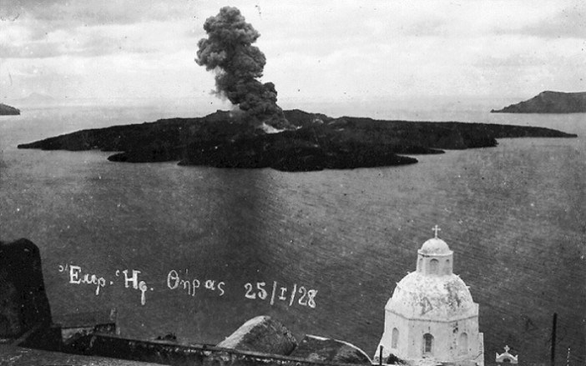
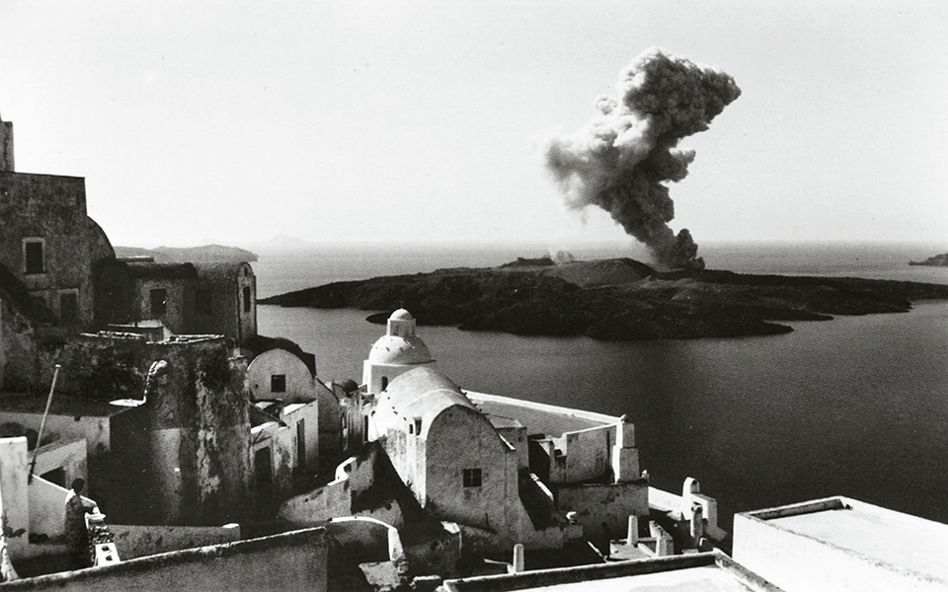
Ζώνες ενεργής ηφαιστειακής δραστηριότητας

Slide 7
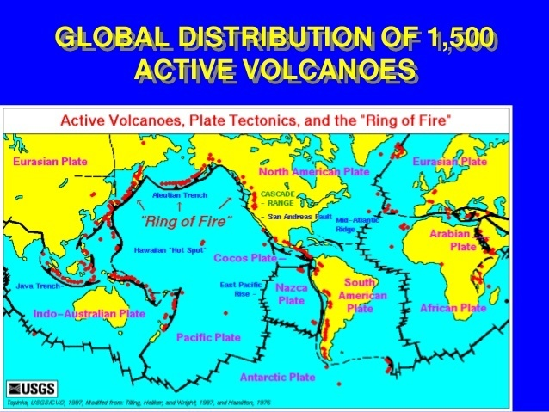
Ζώνες ενεργής ηφαιστειακής δραστηριότητας
Έχει ήδη επισημανθεί ότι κατά κανόνα η εκδήλωση ενός ηφαιστείου δεν είναι ένα τυχαίο τοπικό περιστατικό και αυτό φαίνεται από τη γεωγραφική κατανομή των ενεργών ηφαιστείων.
Από την εικόνα αυτή προκύπτει ότι η σύγχρονη ηφαιστειακή δραστηριότητα είναι εντοπισμένη σε συγκεκριμένες γραμμές που σχεδόν ταυτίζονται με τις σεισμικά ενεργές ζώνες της Γης και συμπίπτουν με τα όρια των λιθοσφαιρικών πλακών

Slide 8
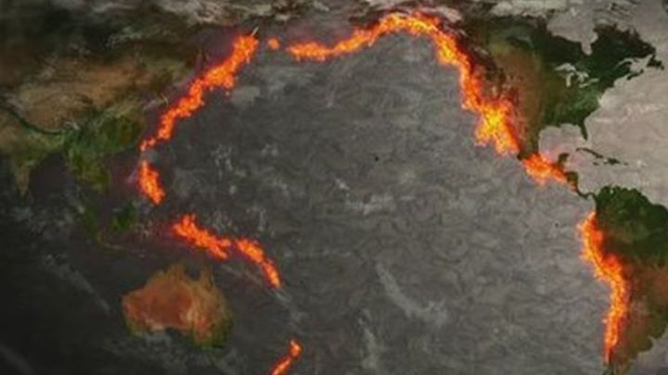
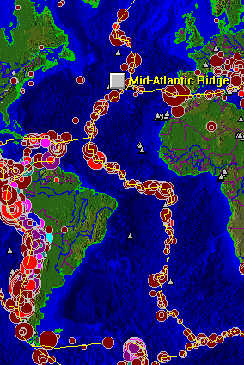
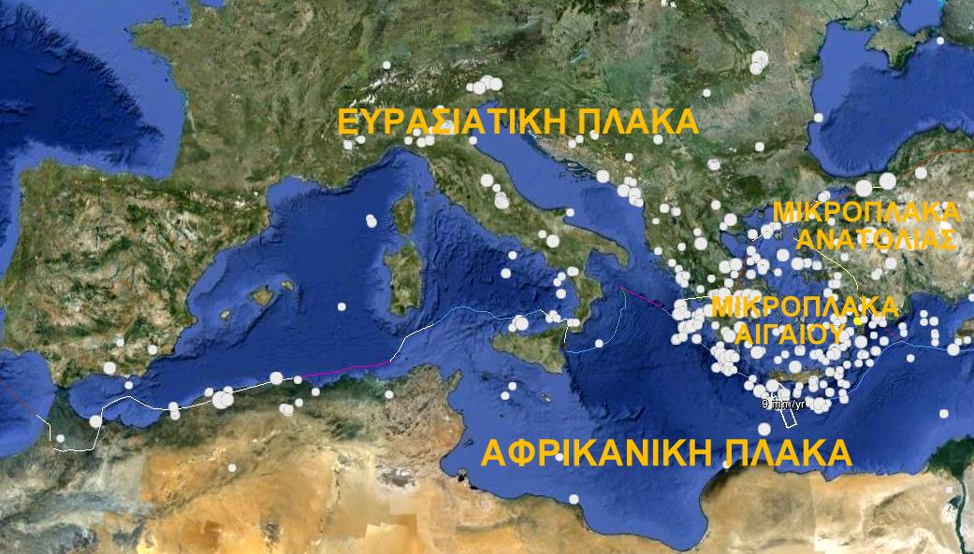
Ζώνες ενεργής ηφαιστειακής δραστηριότητας
την περι-ειρηνική, που δημιουργεί ένα είδος πύρινου δακτυλίου γύρω από τον Ειρηνικό (δυτικές ακτές Ν. Και Β. Αμερικής, νησιά Β. Ειρηνικού, Ιαπωνία, Φιλιππίνες μέχρι τη Ν. Ζηλανδία)
την αξονική γραμμή του Ατλαντικού (Ισλανδία, Αζόρες και άλλα ηφαίστεια κυρίως υποθαλάσσια)
τη μεσογειακή – μεσασιατική γραμμή (Λίπαρι, Βεζούβιος, Αίτνα, Στρόμπολι, ηφαίσεται Αιγαίου, Καύκασος)

Slide 9
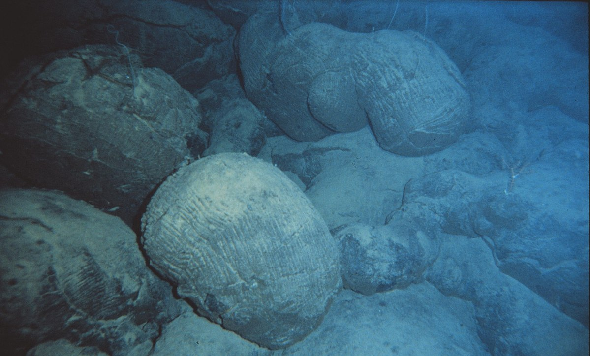
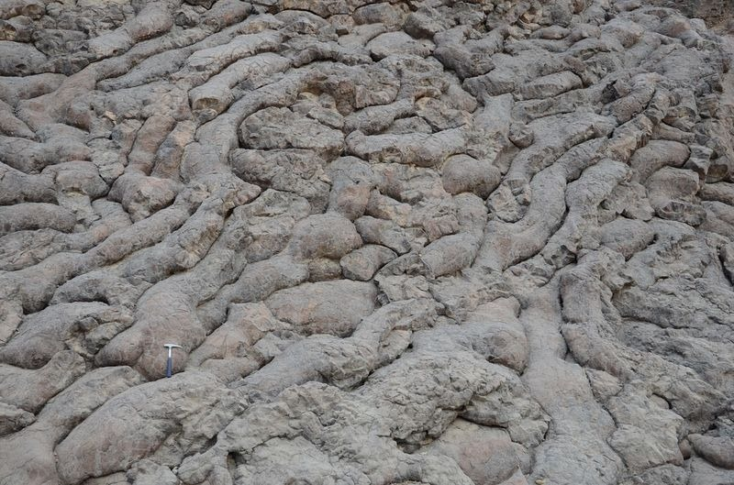
Ζώνες ενεργής ηφαιστειακής δραστηριότητας
Με δεδομένο ότι η ηφαιστειότητα, είναι ενταγμένη στις διαδικασίες που γίνονται στα όρια των πλακών, μπορούμε να ξεχωρίσουμε δυο γεωτεκτονικά διαφορετικούς μηχανισμούς δημιουργίας ηφαιστείων:
Σε ζώνες απόκλισης και
Σε ζώνες σύγκλισης
Στην πρώτη περίπτωση το βαθύ σχίσμα – ουλή στο φλοιό και η διείσδυση μάγματος είναι δυο φαινόμενα που συμβαίνουν ταυτόχρονα, και συνδέονται άρρηκτα μεταξύ τους. Το μαγματικό υλικό, που προέρχεται από την ασθενόσφαιρα και από τήξη των πετρωμάτων του ανώτερου μανδύα, καθώς διαπερνά το φλοιό ψύχεται και βαθμιαία κρυσταλλώνεται, ενώ η λάβα φτάνει στον ωκεάνιο πυθμένα και καθώς έρχεται σε επαφή με το ψυχρό θαλασσινό νερό στερεοποιείται παίρνοντας χαρακτηριστικές σφαιροειδείς μορφές που διεθνώς ονομάζονται pillow-λάβα (πίλοου-λάβα). Έτσι σχηματίζονται μεσοωκεάνιες ράχεις.

Slide 10
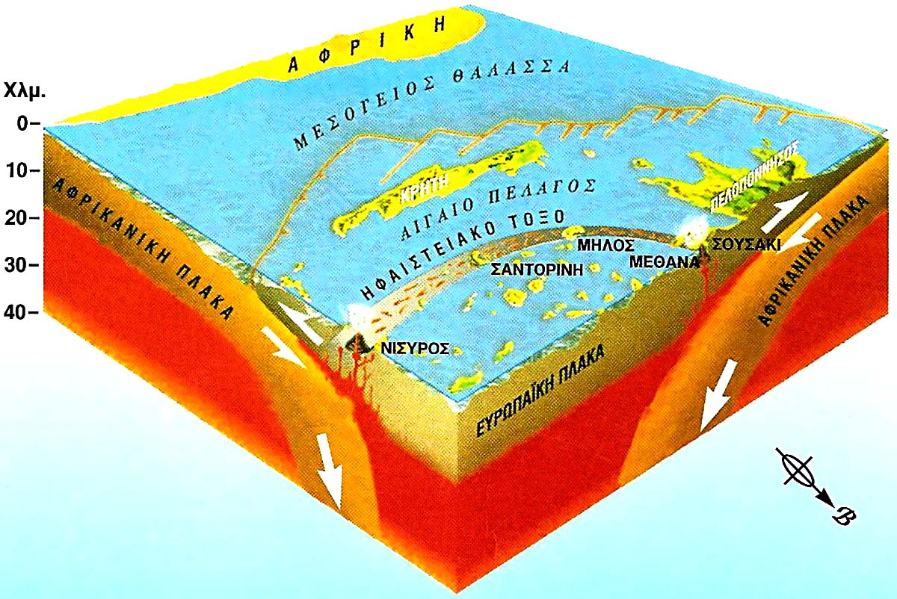
Ζώνες ενεργής ηφαιστειακής δραστηριότητας
Στη δεύτερη περίπτωση η βυθιζόμενη πλάκα μπαίνει σε χώρους υψηλών θερμοκρασιών και αρχίζει να λιώνει. Το τήγμα αυτό έχει μικρότερη πυκνότητα από τα περιβάλλοντα πετρώματα και με τη δράση των αερίων αρχίζει να ανεβαίνει διαπερνώντας την άλλη πλάκα που βρίσκεται από πάνω του. Καθ’ οδόν ψύχεται και βαθμιαία κρυσταλλώνεται. Το υλικό που διαφεύγει την στερεοποίηση φτάνει στην επιφάνεια και δημιουργεί μια σειρά ηφαιστείων σε γραμμική διάταξη που χαρακτηρίζονται ηφαιστειακό τόξο.
Βλέπουμε λοιπόν ότι εκτός από διαφορετικό μηχανισμό έχουμε και διαφορετική πηγή μαγματικού υλικού (ασθενόσφαιρα στη μια, τήξη λιθόσφαιρας στην άλλη) και συνεπώς διαφορετική χημική σύσταση της λάβας που βγαίνει στην επιφάνεια.

Slide 11
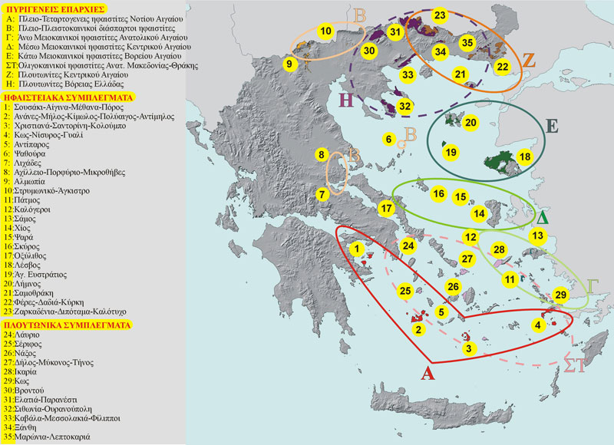
Ζώνες ενεργής ηφαιστειακής δραστηριότητας
Το ηφαιστειακό τόξο του Αιγαίου που σχηματίζεται από τα ηφαίστεια: Λιχάδων, Σουσακίου, Αίγινας, Πόρου-Μεθάνων, Αντιμήλου-Μήλου, Κιμώλου, Θήρας, Αντίπαρου, Χριστιανών, Κω, Νισύρου και άλλα μικρότερα, που έδρασαν τα τελευταία 2 εκατ. χρόνια. Το ηφαιστειακό τόξο βρίσκεται πάνω στην ευρασιατική πλάκα και σχηματίζεται από την τήξη της υποβιθυζόμενης αφρικανικής πλάκας, απέχει δε περίπου 250 Km από το σημερινό όριο των δυο πλακών.
Στην Ελλάδα σήμερα έχουμε ενεργά ηφαίστεια κατά μήκος του ηφαιστειακού τόξου του Αιγαίου με ιδιαίτερη δράση στο ηφαίστειο της Θήρας και της Νισύρου. Τα ηφαίστεια του σημερινού ηφαιστειακού τόξου του Αιγαίου είναι σχετικά πρόσφατα, μια και η ηλικία των παλαιοτέρων λαβών δεν ξεπερνά τα 3 εκατ. χρόνια.
Παλιότερα, πριν από 15-16 εκατ. χρόνια από σήμερα, είχαμε ηφαίστεια στα νησιά του ανατολικού Αιγαίου (Λέσβο, Χίο, Σάμο, Πάτμο, Κω) ενώ ακόμα παλαιότερα, πριν από 35-20 εκατ. χρόνια είχαμε ηφαίστεια στο Βόρειο Αιγαίο (Αλεξανδρούπολη, Σαμοθράκη, Λήμνο, Άγιο Ευστράτιο, Λέσβο).

Slide 12
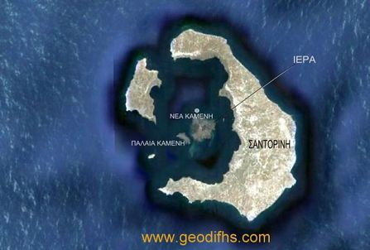
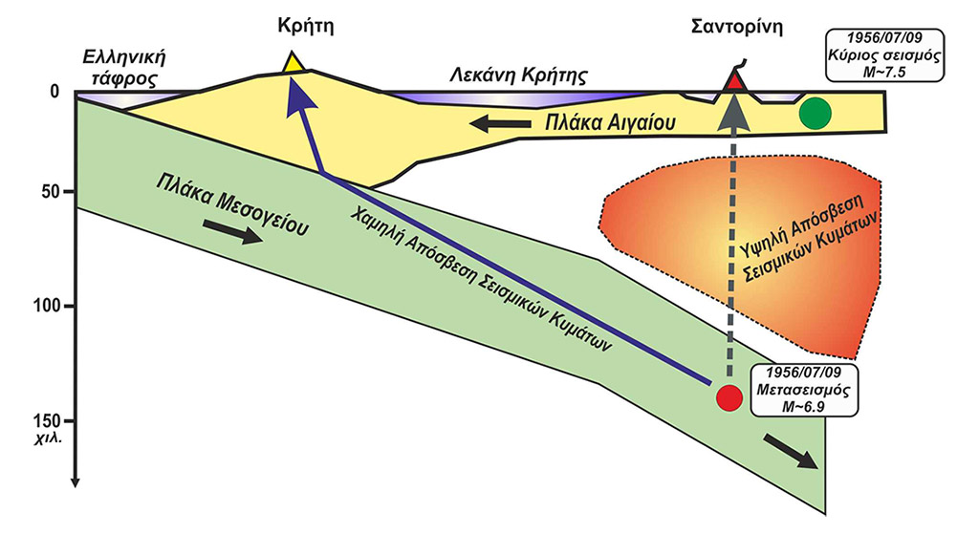
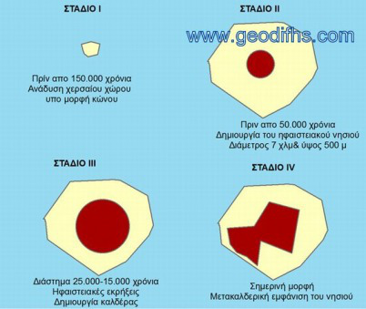
Ζώνες ενεργής ηφαιστειακής δραστηριότητας
Το ηφαίστειο της Θήρας είναι το γνωστότερο και ωραιότερο ελληνικό ηφαίστειο επειδή έχει σχηματιστεί η καλδέρα, ενώ το ηφαίστειο της Νισύρου είναι από τα πλέον τυπικά από άποψη μορφολογίας. Το ηφαίστειο της Θήρας έχει δράσει πολλές φορές. Η έκρηξη που συνδέθηκε με τη δημιουργία της καλδέρας έγινε το 1500-1700 π.Χ. και κατέστρεψε μια ολόκληρη πολιτεία (μυθική Ατλαντίδα;) που σήμερα έχει αποκαλυφθεί κάτω από 6-12 μέτρα ελαφρόπετρας. Οι μεταγενέστερες εκρήξεις, έγιναν διαδοχικά τα έτη 197, 1570, 1650, 1707-11, 1866-70, 1925-26, 1928, 1939-41, 1950 και δημιούργησαν το νησί που βρίσκεται στο κέντρο της καλδέρας, τις Νέες Καμμένες.

